Slide 1

Classification de Spam
Par Mohammed et Reda

Slide 2
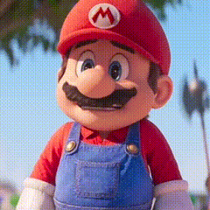
Analyse du besoin
Création d’un outil de filtre de spam à l’aide d’un dataset de message
la procédure suivie pour préparer les données et le preprocessing
Utilisation de Pipeline
Comparaison de différents modèles
de classification afin de trouver le meilleur

Slide 3

Le preprocessing
Préparation du dataset:
le lowercase
la tokenisation
le stopwords
le stemmer
variable ‘clean’

Slide 4

Les features
longueur des messages
nombre de mots
L’existence de liens hypertexte
L’existence de numéros de téléphones
L’existence de mail
le nombre de mots dans la “blacklist”
NB: On a testé le nombre de fautes de grammaire, mais ce n’était pas
assez discriminant (language_tool_python).

Slide 5
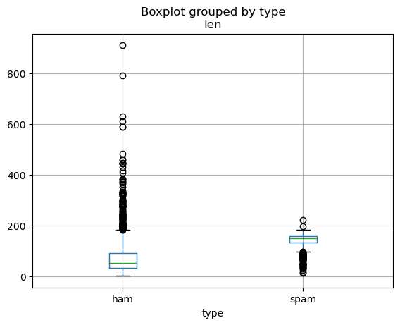
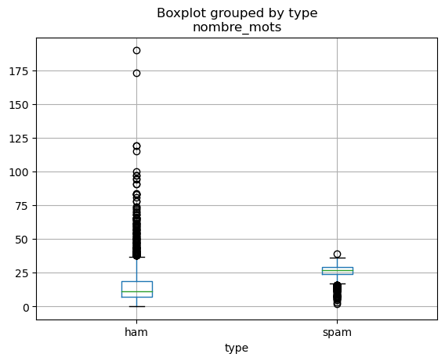
Analyse de données
longueur des messages
nombre de mots

Slide 6
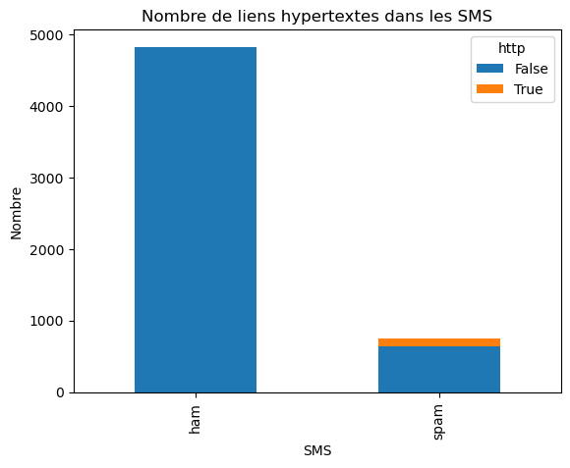
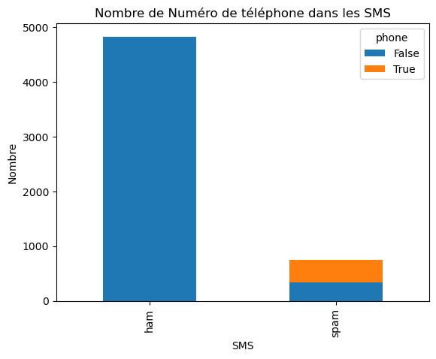
Analyse de données
L’existence de lien hypertexte
L’existence des numéros de téléphones

Slide 7
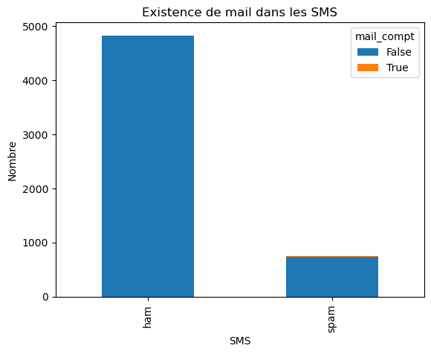
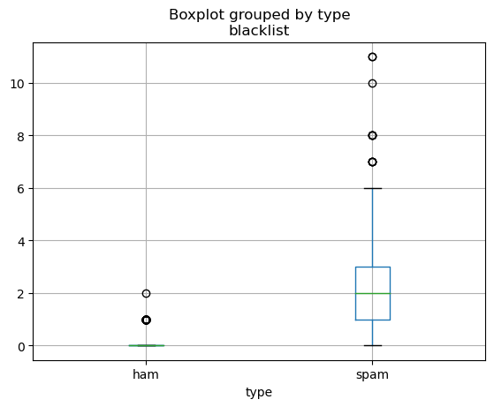
Analyse de données
L’existence des email
le nombre de mots dans la “blacklist”
6/spam > 1/ham

Slide 8
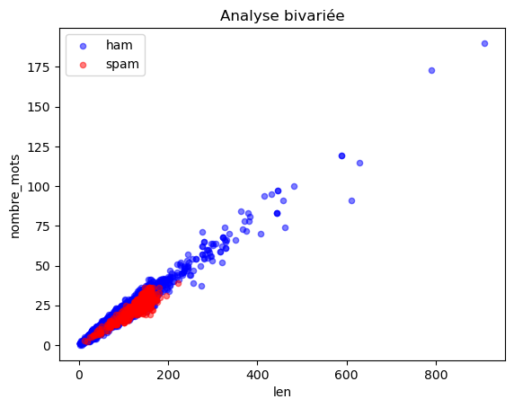
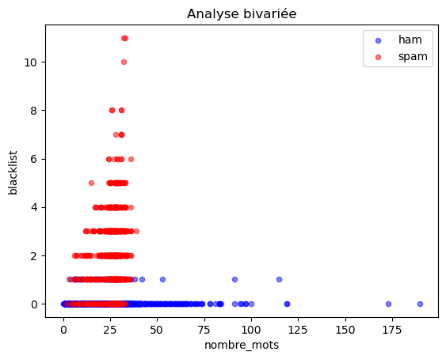
Analyse de données
Longueur du message & Nombre de mots et Classe
Nombre de mots & Nombre de mots “blacklist” et Classe

Slide 9
l’équilibrage
le dataset est déséquilibré (13% de spam | 87% de ham).
Nous utiliserons l'oversampling pour équilibrer les données

Slide 10

Le splite
On réserve 20 % de nos données pour tester les modèles
On utilise un splite stratify pour conserver la distribution des data

Slide 11
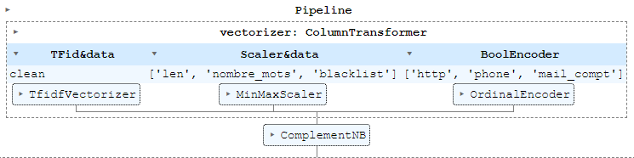
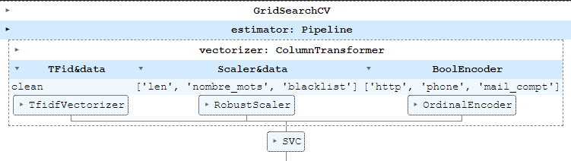
Le Pipeline

Slide 12
GridsearchCV
On utilise GridsearchCV() pour tester toutes les combinaisons possible et retourne les best_params_ et le best_score_
R = make_scorer(recall_score, pos_label='spam')
P = make_scorer(precision_score, pos_label='spam')
Scoring_list= {'Myrecall':R, 'MyPrecision':P, 'roc':'roc_auc'}
grid = GridSearchCV(pipe, parametre, scoring=Scoring_list, refit='Myrecall',cv = 5, n_jobs =-1, verbose = 1)

Slide 13
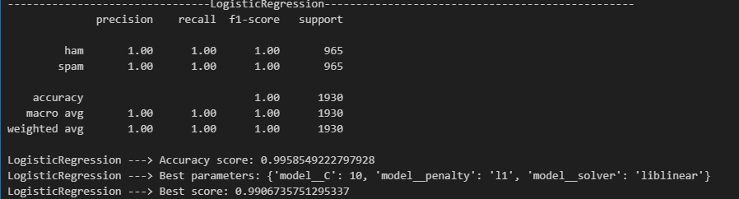
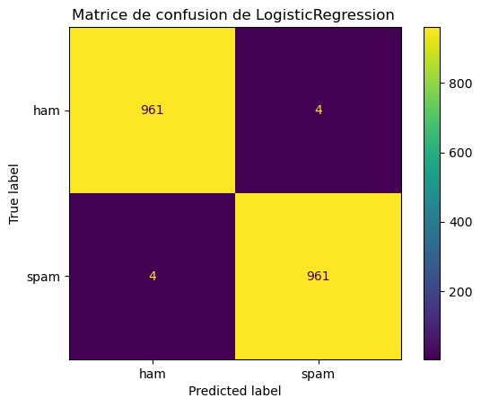
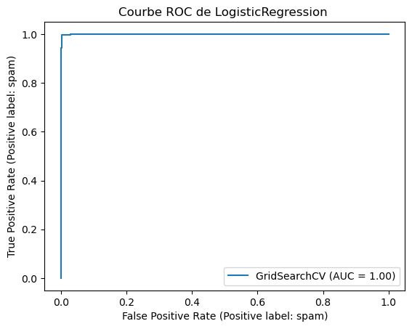
Les scores

Slide 14
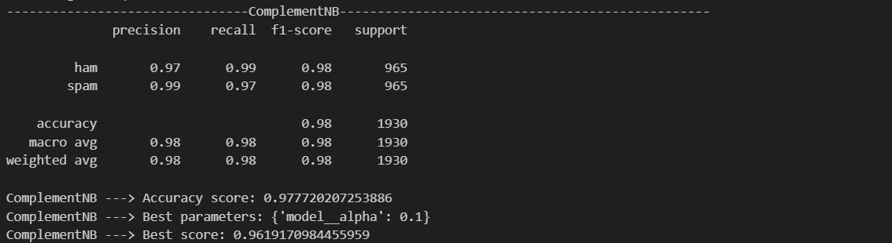
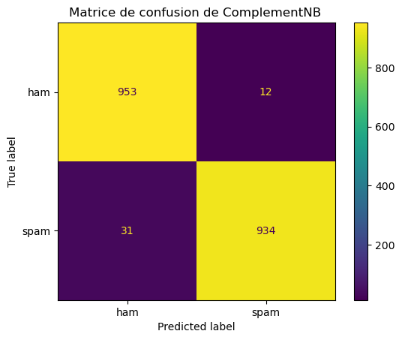
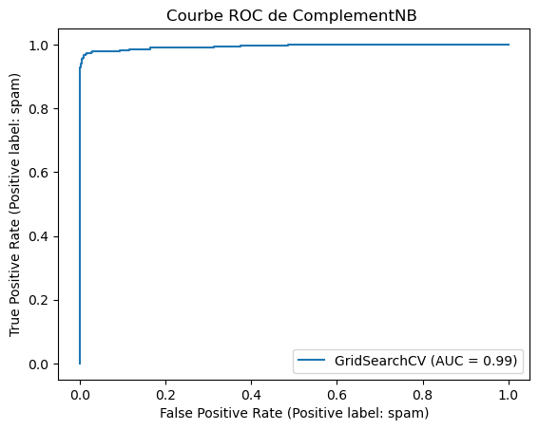
Les scores

Slide 15
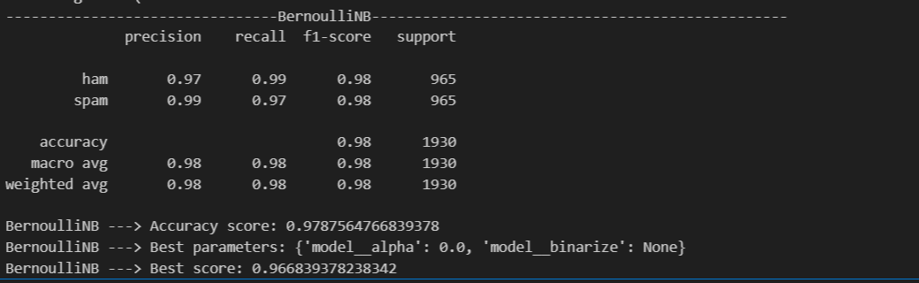
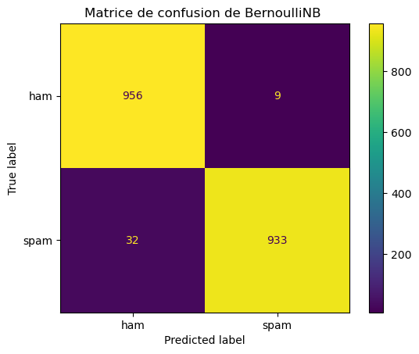
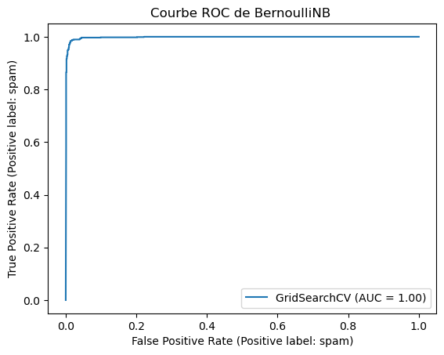
Les scores

Slide 16
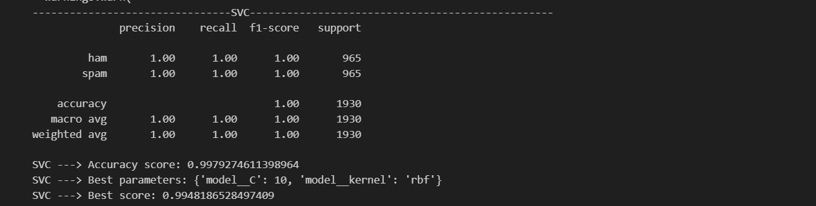
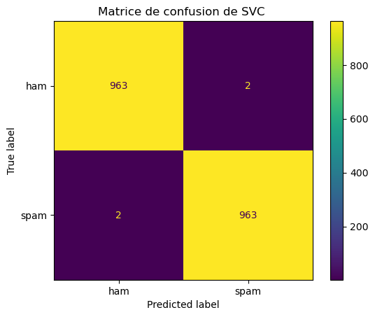
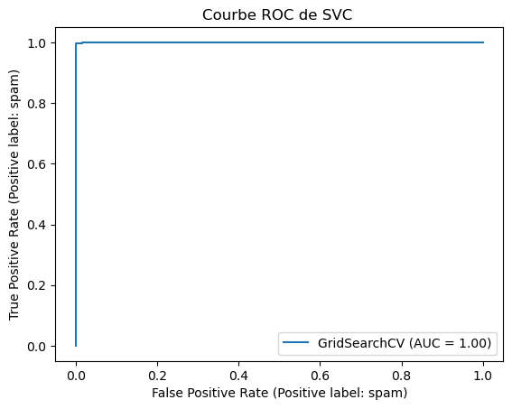
Les scores

Slide 17
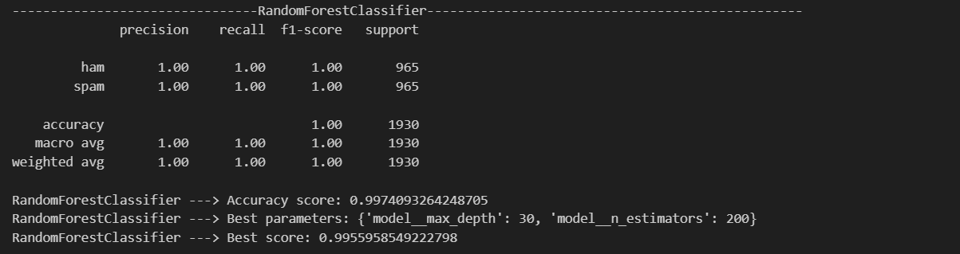
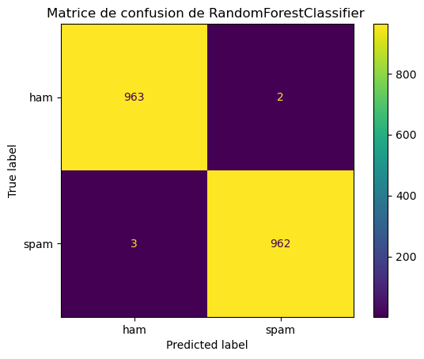
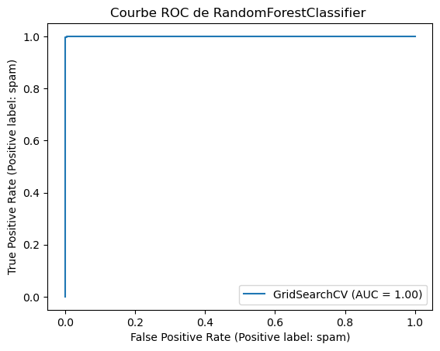
Les scores

Slide 18
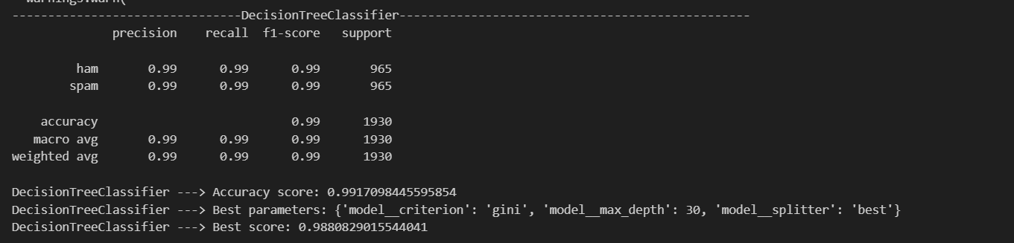

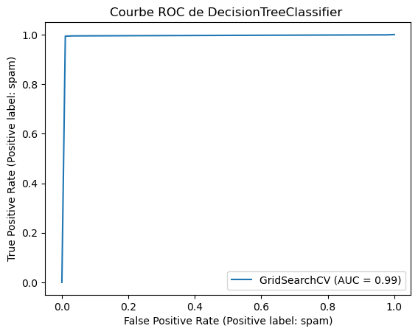
Les scores

Slide 19
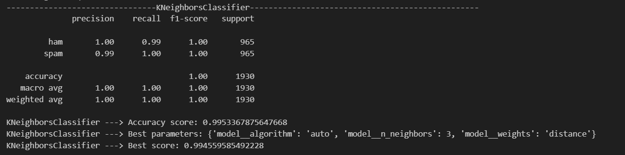

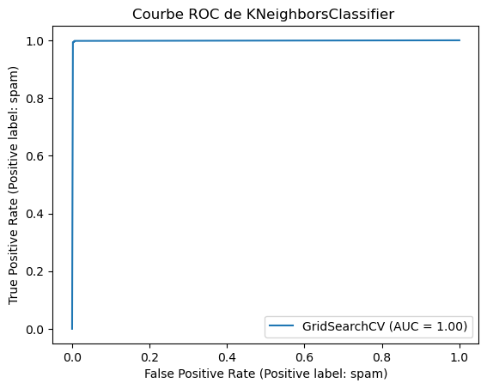
Les scores

Slide 20
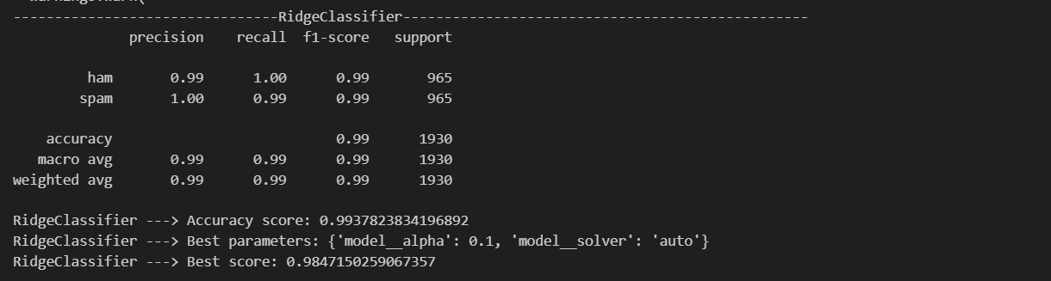
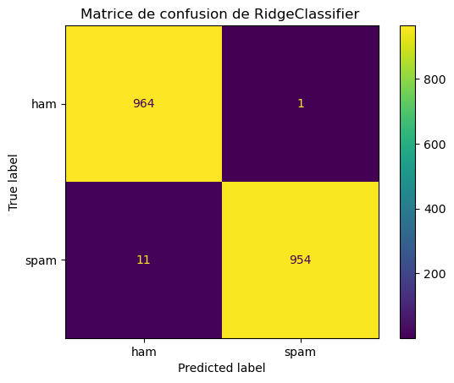
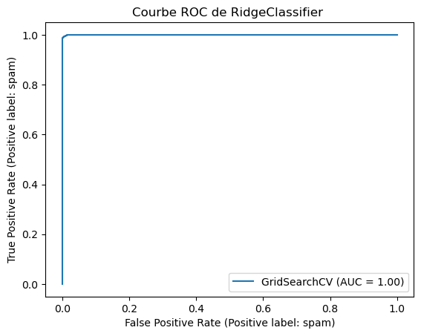
Les scores

Slide 21
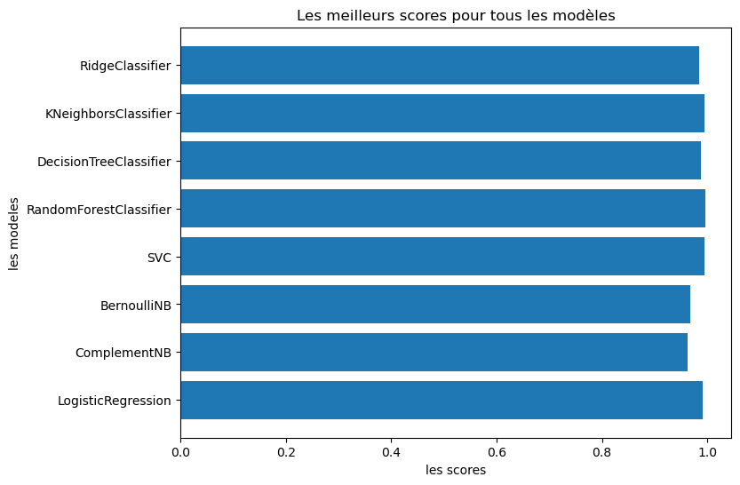
Les scores

Slide 22

Modèle Choisi
Celui qui retourne le moins d’erreur dans la matrice de confusion
Meilleur score parmis les autre modèle
Réduit l’overfitting
Basé sur un ensemble d’arbre de décision dont ce dernier a un excellent résultat. retourne la moyenne de l’ensemble
raisonnement humain

Slide 23
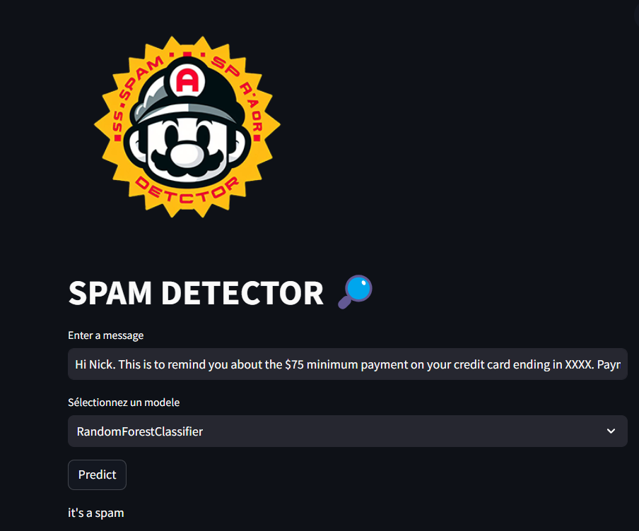
Test du Modèle

Slide 24
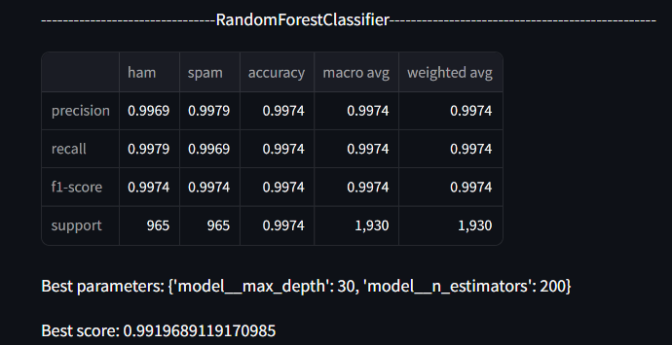

Slide 25
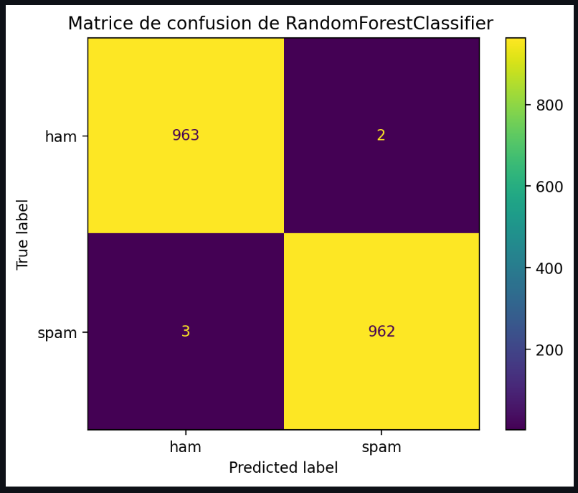

Slide 26
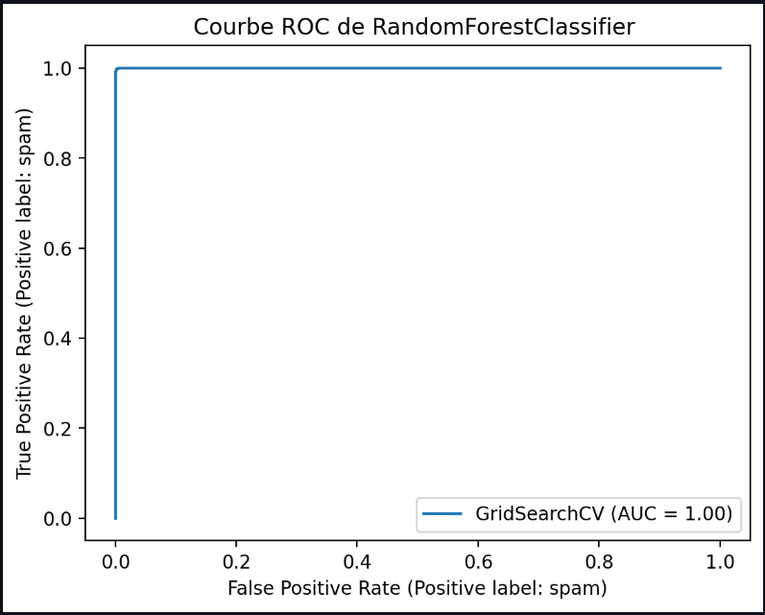

Slide 27


Slide 28
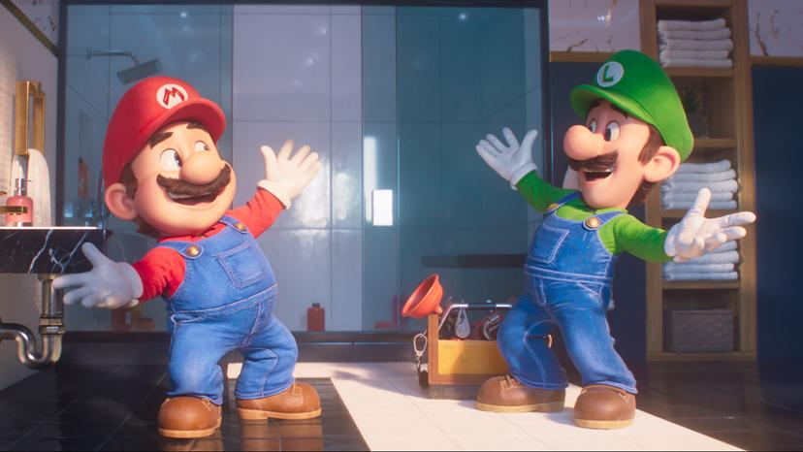
Merci

